Slide 1
博昇慧源 xBAI (xbrilliance.ai)
AI落地产品与方案体系 · V1.0
Notes:
大家好，欢迎参加本次分享。今天我将向大家介绍博昇慧源xBAI的AI落地产品与方案体系。我们致力于将前沿的AI技术转化为企业可实际应用的生产力工具，帮助企业在数字化浪潮中抓住机遇，提升核心竞争力。这份V1.0体系将展示我们如何通过六大通用产品和七大行业方案，为不同领域的客户提供精准、高效的AI解决方案。

Slide 2

目录 CONTENTS
01
02
03
六大通用AI落地产品
行业专属AI落地方案
方法论与落地步骤
Notes:
本次分享将分为三个部分。首先，我们将介绍六大通用AI落地产品，这些产品开箱即用，适用于大多数企业的日常运营。接着，我们会深入探讨七个针对特定行业的专属解决方案，展示我们在垂直领域的深度能力。最后，我们将分享我们独特的方法论和标准化的落地步骤，确保AI项目能够成功实施并持续创造价值。

Slide 3
01
六大通用AI落地产品
Notes:
现在，我们进入第一章，详细了解博昇慧源xBAI的六大通用AI落地产品。这些产品旨在解决企业在日常运营中遇到的普遍痛点，如知识管理、流程效率、客户服务等，帮助企业快速实现AI赋能。

Slide 4
产品总览
企业级知识库
多智能体集成工作台
核心形态：类浏览器界面，本地部署+远端大模型协同
典型场景：律所案例沉淀、医疗档案管理、制造业岗位知识调用
核心形态：聚合20-50个垂直领域智能体，统一协作界面
典型场景：全渠道内容运营生产、医学事务合规审查
嵌入式AI
企业级AI短视频
核心形态：轻量化AI对话框，无缝嵌入现有软件UI界面
典型场景：亚马逊电商运营辅助、ERP智能填报、CRM客户洞察
核心形态：AIGC驱动的高精度、多风格宣传视频自动生成引擎
典型场景：品牌形象片制作、新产品发布会素材
数字员工
企业GEO优化
核心形态：多渠道接口集成的智能对话机器人
典型场景：微信社群自动客服、患者随访管理
核心形态：基于生成式AI的企业内容与关键词智能优化引擎
典型场景：提升AI搜索引擎品牌曝光、优化关键词排名
Notes:
这是我们六大通用产品的概览。从企业级知识库到GEO优化，每一款产品都针对一个明确的应用场景。例如，企业级知识库帮助企业沉淀和管理内部知识，而嵌入式AI则能无缝集成到您现有的软件中，提供实时辅助。这些产品共同构成了一个强大的AI工具矩阵，满足企业多样化的需求。

Slide 5




产品一｜企业级知识库
岗位分级：按角色精准推送知识
数据安全：数据100%保留在企业本地
智能问答：基于私有知识的精准AI问答
典型案例：为某律所构建全岗位级知识库，实现知识高效复用与新人培养周期缩短。
Notes:
本页介绍产品一：企业级知识库。它采用左图右文的布局，核心优势体现在三个方面：一是岗位分级，能按角色精准推送知识；二是数据安全，数据100%保留在企业本地，保障数据主权；三是智能问答，基于企业私有知识实现精准的AI问答。我们的典型案例是为某律所构建了全岗位级的知识库，显著提升了知识复用效率和新人培养速度。

Slide 6
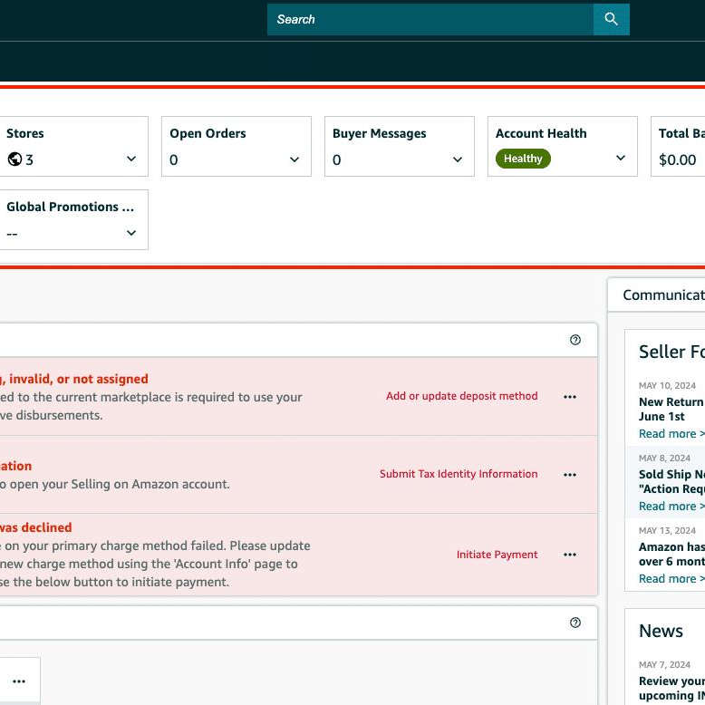
产品二｜嵌入式AI
在企业现有软件界面（如亚马逊后台、ERP、CRM）中嵌入智能悬浮AI对话框，自动感知界面上下文，提供实时业务建议，实现“AI走进工作流”的无缝体验。
核心价值
•无缝集成：AI助手嵌入现有软件，无需切换。
•智能感知：自动识别界面上下文，提供实时建议。
•提升效率：将AI能力直接注入核心工作流。
典型案例
亚马逊后台内嵌AI，实时辅助选品与文案优化。
Notes:
第二款产品是嵌入式AI。它的理念是“AI走进你的工作流”。我们可以将一个智能AI对话框无缝嵌入到您现有的任何软件中，比如亚马逊后台或ERP系统。这个AI助手能实时理解您正在操作的内容，并主动提供帮助，比如在您查看商品页面时，自动分析市场趋势并给出定价建议。这极大地提升了员工的工作效率，无需在多个系统间来回切换。

Slide 7
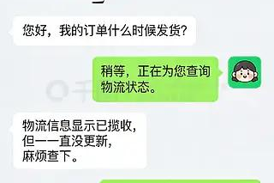
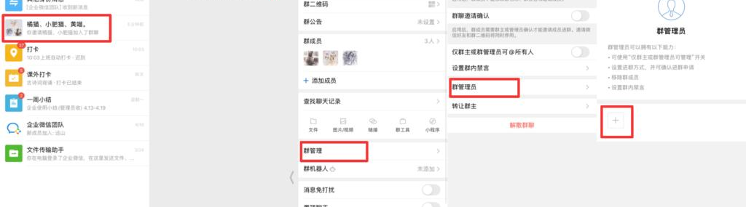
产品三｜数字员工（多接口）
核心功能
•智能问答：7x24小时在线，回答常见问题。
•自动管理：定时推送、消息归档，解放人力。
•边界控制：复杂问题自动转接人工。
典型场景
医疗患者群管理、律所客户咨询、电商售后。
Notes:
本页介绍产品三：数字员工（多接口）。这是一款多接口智能对话机器人，采用左图右文的布局展示。核心功能包括智能问答（7x24小时在线解答常见问题）、自动管理（定时推送、消息归档以解放人力）和边界控制（复杂问题自动转接人工）。典型应用场景涵盖医疗患者群管理、律所客户咨询以及电商售后等领域。

Slide 8
产品四｜多智能体集成工作台（上）· 产品形态
以前
一个任务 → 切换5–10个工具
效率低、易出错
现在
一个界面，20–50个智能体协同
完成部门全流程
核心原则
关键节点保留人工审核
AI不替代最终判断
适合场景
高频、繁琐、流程标准化
的任务
核心价值
替代碎片工具，减少切换成本
实现全链路自动化
Notes:
接下来是我们的核心产品之一：多智能体集成工作台。过去，完成一项复杂工作需要在多个软件间频繁切换，效率低下。现在，我们将20到50个智能体整合到一个界面中，它们能像一个团队一样协同工作，自动完成整个业务流程。员工只需要在关键节点进行审核确认，极大地解放了生产力。这个产品特别适合处理那些高频、繁琐、流程标准化的任务。

Slide 9
产品四｜多智能体集成工作台（下）· 典型案例
选题策划
AI分析热点，生成选题框架。
内容创作
AI撰写文案，生成配图建议。
多平台适配
一键转换格式。
发布管理
定时发布，统一管理。
数据分析
生成复盘报告。
互动回复
AI辅助评论回复。
结果：运营人员只需审核，其余自动完成。
Notes:
让我们来看一个具体的例子：内容运营工作台。过去，运营人员需要手动完成选题、写稿、配图、排版、发布、数据分析等一系列繁琐工作。现在，运营只需下达一个指令，比如“本周做3篇关于XX产品的内容”，工作台就会自动完成从选题策划到互动回复的全部流程。运营人员的角色从执行者转变为审核者和管理者，效率得到了质的飞跃。

Slide 10
产品五｜企业级AI短视频制作
传统广告大片
AI短视频
成本：约100万
耗时：3–6个月
痛点：环节冗长，难以快速响应市场
成本：约10万
耗时：2–4周
优势：效果达大片水准，快速响应
核心优势：成本 1/10 · 周期 1/6| 执行团队：xBAI指导的专业团队，适用于品牌宣传、产品发布
Notes:
本页重点对比了传统广告大片与AI短视频制作的差异。传统模式成本高、周期长，而我们的AI短视频产品将成本降至十分之一，周期缩短到六分之一，且效果媲美大片。这得益于xBAI指导的专业团队，能高效支撑品牌宣传与产品发布需求。

Slide 11
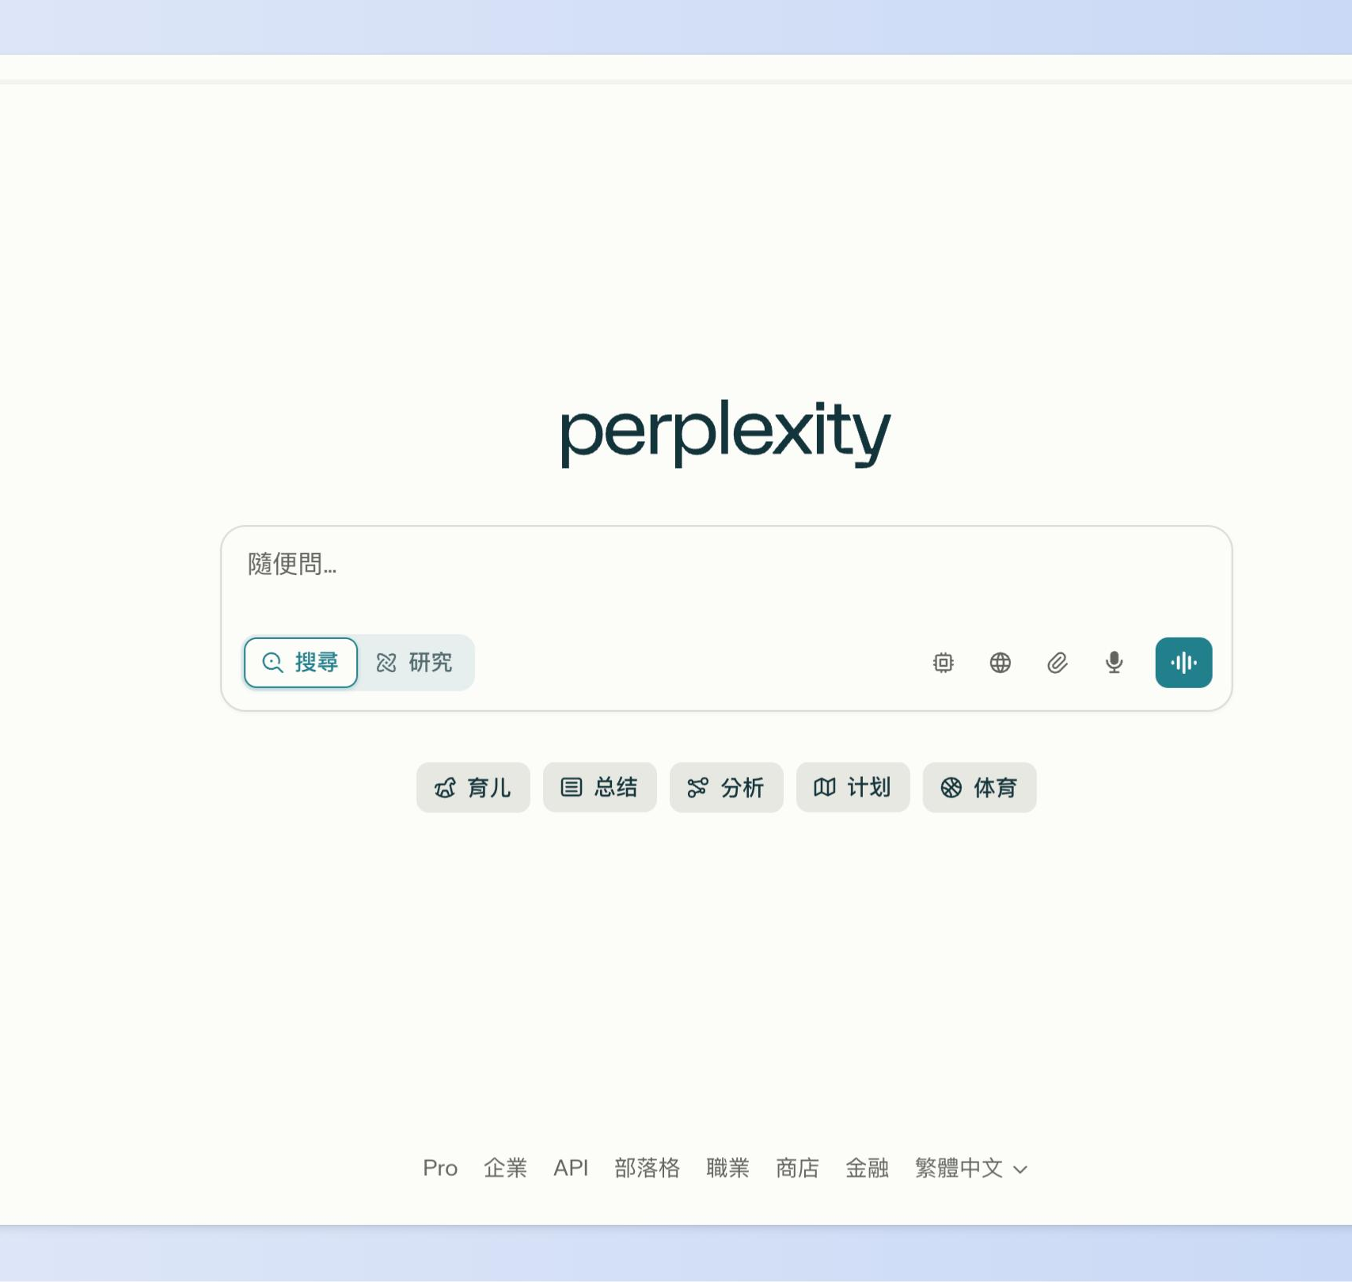
产品六｜企业GEO优化
▍核心流程
用户在AI搜索引擎提问 → AI引擎基于知识库推荐答案
▍效果对比
• 未做GEO：企业信息不被AI引用，隐形于结果
• 做了GEO：企业信息被抓取并置顶，出现在AI推荐首位
▍核心价值
实现全域持续曝光、建立品牌权威可信度、获取高意向精准客户
▍合作资源
新加坡+上海顶级GEO团队，提供国际化运营与本地化落地双重支持
Notes:
最后一款通用产品是企业GEO优化。随着AI搜索引擎的兴起，用户获取信息的方式正在改变。GEO，即生成式引擎优化，是确保您的企业在AI回答中脱颖而出的关键。通过我们的优化服务，当用户提出相关问题时，您的企业信息将有机会出现在AI推荐结果的首位，从而获得持续的曝光、建立品牌权威，并直接获取精准客户。我们与国内外顶级的GEO团队合作，确保服务的专业性和效果。

Slide 12
02
行业专属AI落地方案
Notes:
介绍完通用产品，我们进入第二章，探讨行业专属的AI落地方案。这些方案是为特定行业的核心业务流程深度定制的，它们结合了行业知识和专有数据，能够解决更复杂、更专业的问题，为客户创造更大的价值。

Slide 13
方案总览
机器视觉与AI导航
医疗器械
工业检测系统
汽车/制造
高精度大型专有知识库
重工业
药物靶点发现系统
生物医药
多组学靶点挖掘系统
基因/医疗
专项定制开发·电商管理系统
跨境电商
专项定制开发·智能化招聘系统- 企业HR
Notes:
本页展示了我们的七大核心方案，覆盖医疗器械、汽车制造、重工业、生物医药、基因医疗、跨境电商及企业HR等多个领域。每个方案均结合行业痛点，提供定制化的智能解决方案，以橙色为主色调的卡片式布局，清晰呈现各方案的核心主题与应用行业。

Slide 14
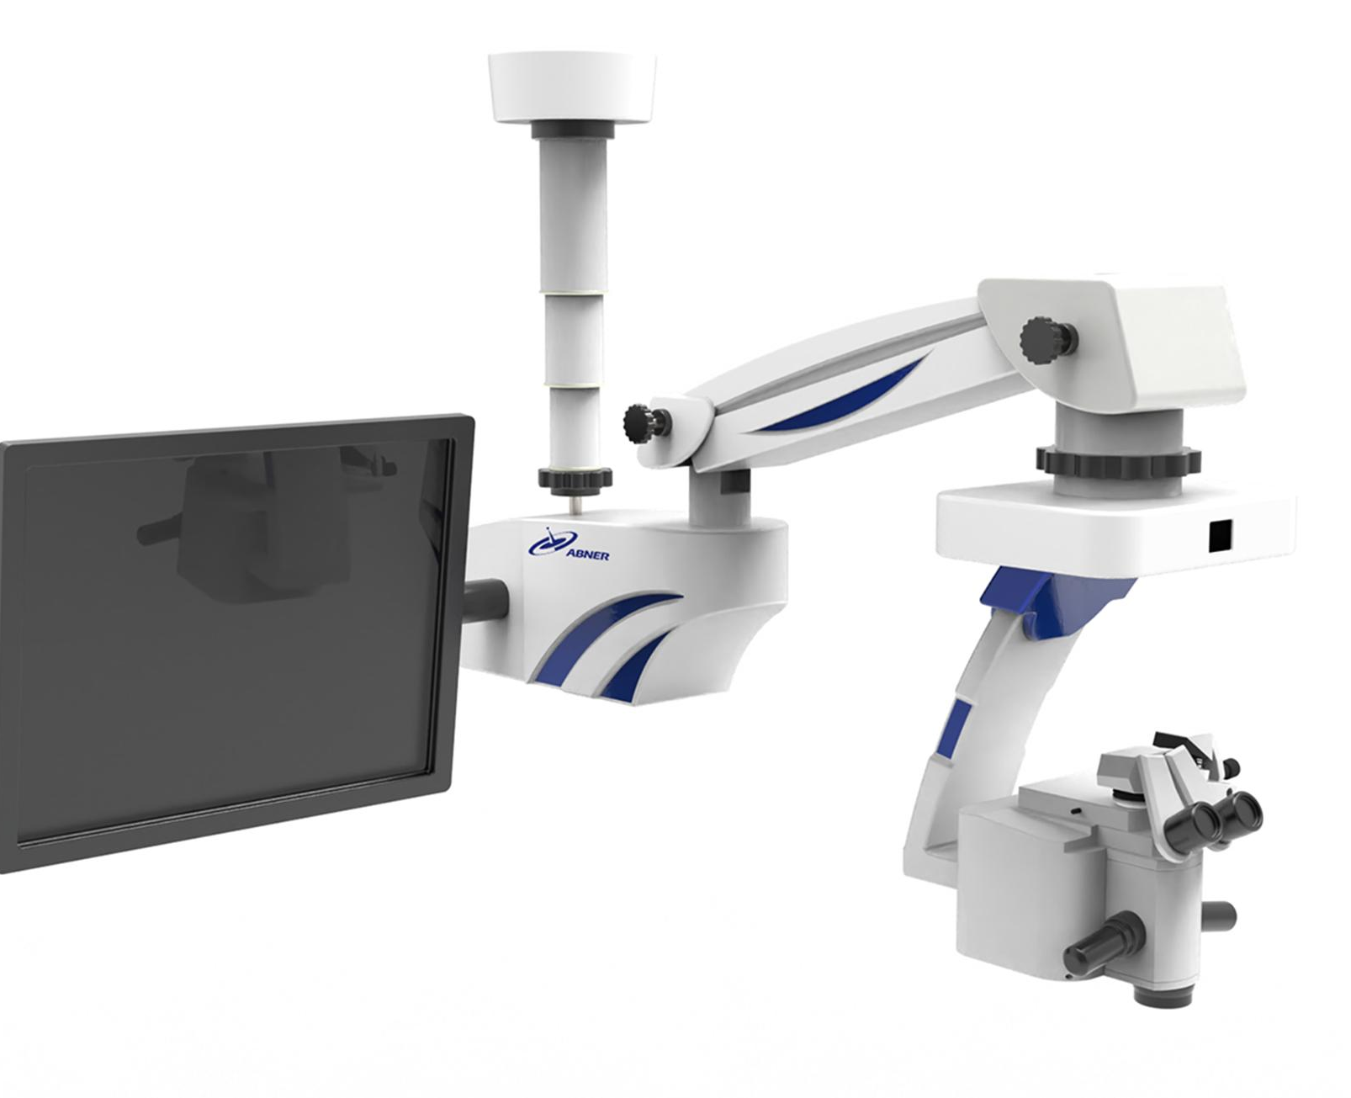




方案一｜机器视觉与AI导航
图像增强
实时性
4倍清晰度，实时识别标注。
推理延迟 <50ms。
高精度
智能化
双模型协同，精度更高。
LLM自动生成术后报告。
行业：医疗器械 | 案例：轶德医疗 AI手术显微镜
Notes:
本页介绍了面向医疗器械行业的机器视觉与AI导航方案，以轶德医疗AI手术显微镜为案例。核心亮点包括：实现4倍图像增强与实时标注；推理延迟低于50毫秒，满足实时性要求；通过双模型协同实现更高精度；并利用LLM自动生成术后报告，提升智能化水平。

Slide 15
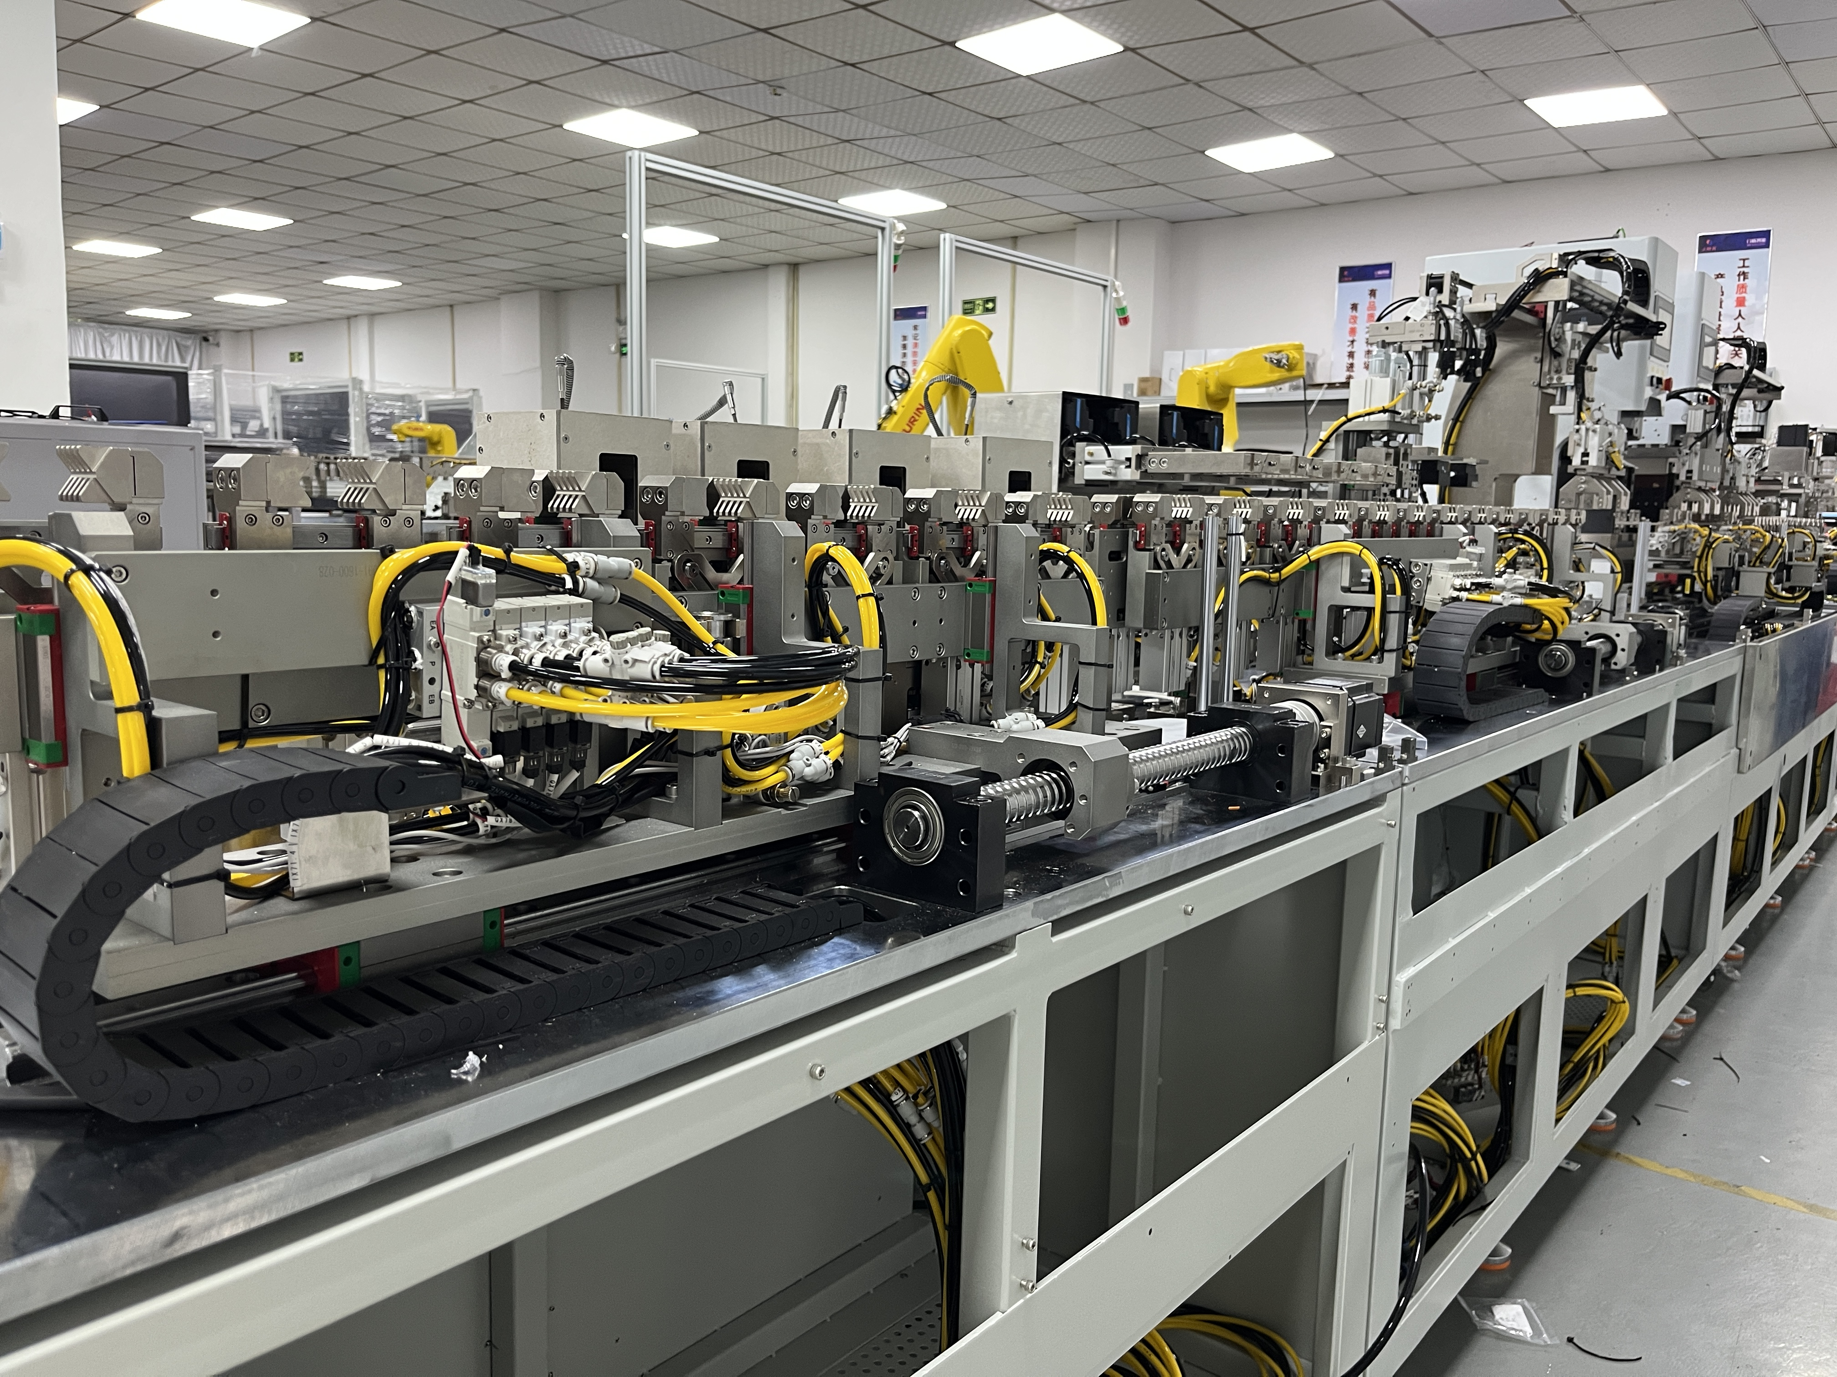



方案二｜工业检测系统
高效管理
支持多管线并行管理，检测数据结构化率达100%。
智能识别
搭载机器视觉引擎与AI算法，报告生成从小时级压缩至分钟级。
系统集成
提供标准化API接口，可快速对接MES、ERP等现有工业系统。
行业：汽车制造 / 工业生产 | 案例：线束检测系统
基于高精度视觉成像技术，实现自动化、非接触式质检。
Notes:
在工业制造领域，我们的工业检测系统能够解决传统人工检测效率低、易出错的问题。以汽车线束检测为例，我们的系统通过机器视觉和AI异常识别，能够同时管理多条产线，实现100%的数据结构化。AI能快速识别出不合格产品，将过去需要数小时才能完成的检测报告生成工作，压缩到几分钟内，并且可以轻松对接企业现有的MES等工业系统。

Slide 16




方案三｜高精度大型专有知识库
数据整合
整合设备档案、工艺规程等非结构化数据，打破数据孤岛。
深度推理
基于知识图谱支持复杂多跳关系推理，精准解决复杂问题。
安全部署
支持私有化本地部署，数据不出内网，符合合规要求。
Notes:
针对重工业等大型企业，我们提供高精度大型专有知识库解决方案。这类企业通常拥有海量的非结构化数据，如设备档案、工艺规程等。我们的“星河图”架构利用GraphRAG技术，将这些数据构建成知识图谱，不仅能回答简单问题，更能进行复杂的多跳关系推理，比如“查找过去三年所有经过A车间B设备且压力超过XX的管道，并列出其维修记录”。所有数据都支持私有化部署，确保核心数据资产的安全。

Slide 17
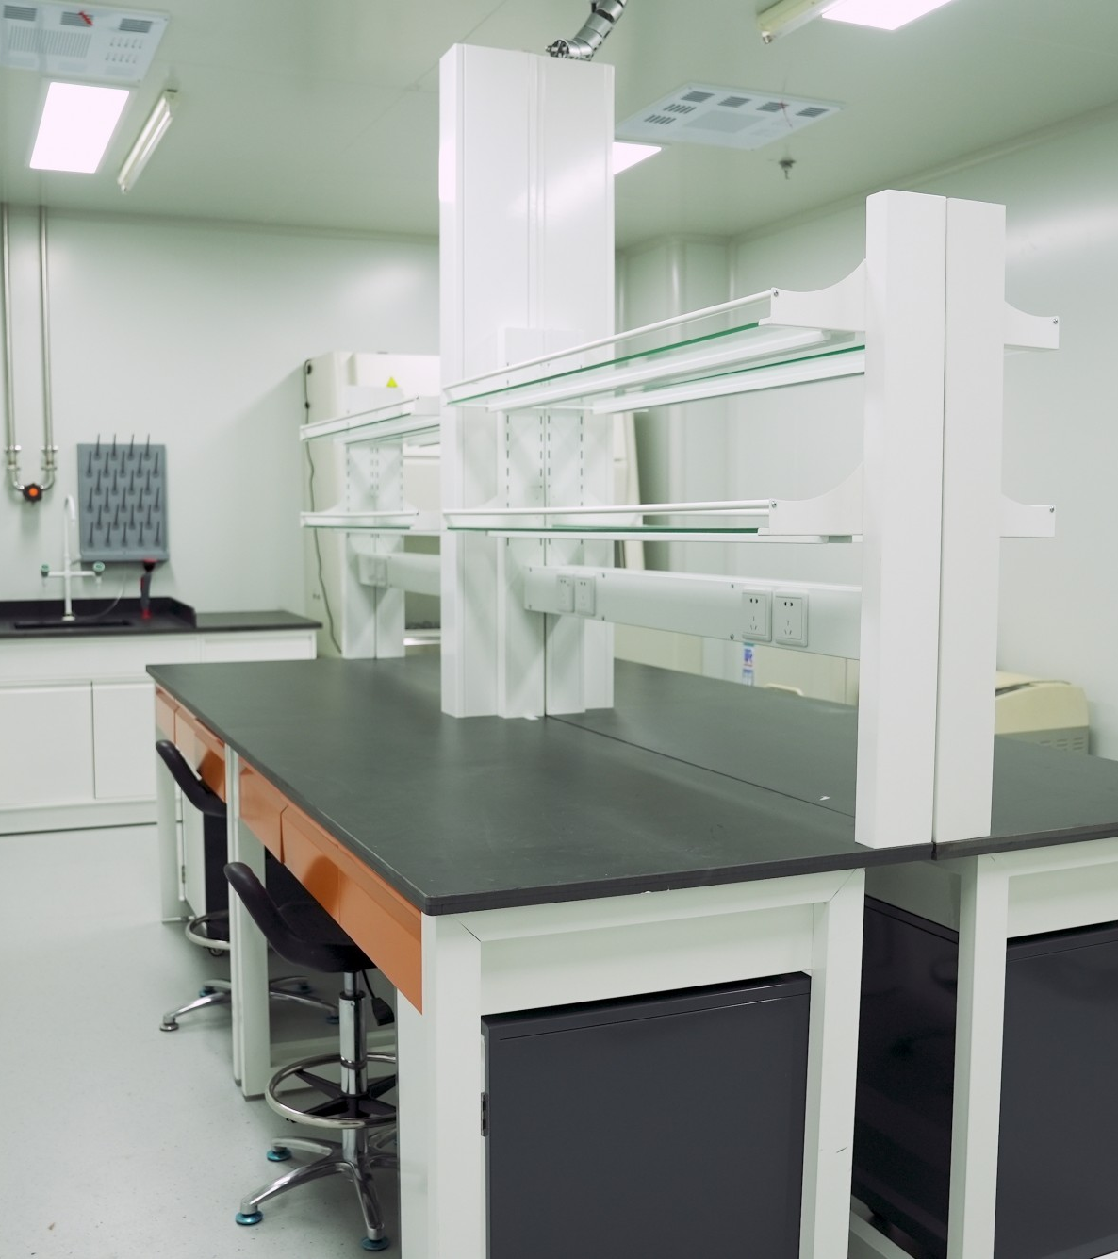




方案四｜药物靶点发现系统
行业：生物医药 / Biotech | 案例：RekonBio药物靶点发现系统
知识融合
权威数据
融合五类知识图谱，支持5跳推理。
整合DisGeNET、PubMed等权威数据源。
效率提升
智能推理
数周人工初筛工作，系统仅需数分钟。
自动生成含证据链、置信度的分析报告。
从“大海捞针”到“精准制导”，重新定义药物研发的速度与成功率
Notes:
本页展示了方案四：药物靶点发现系统。该系统面向生物医药与Biotech领域，以RekonBio药物靶点发现系统为案例，核心亮点包括：融合五类知识图谱并支持5跳推理的知识融合能力；整合DisGeNET、PubMed等权威数据源的权威数据能力；将数周人工初筛缩短至数分钟的效率提升效果；以及自动生成带证据链和置信度分析报告的智能推理能力。

Slide 18
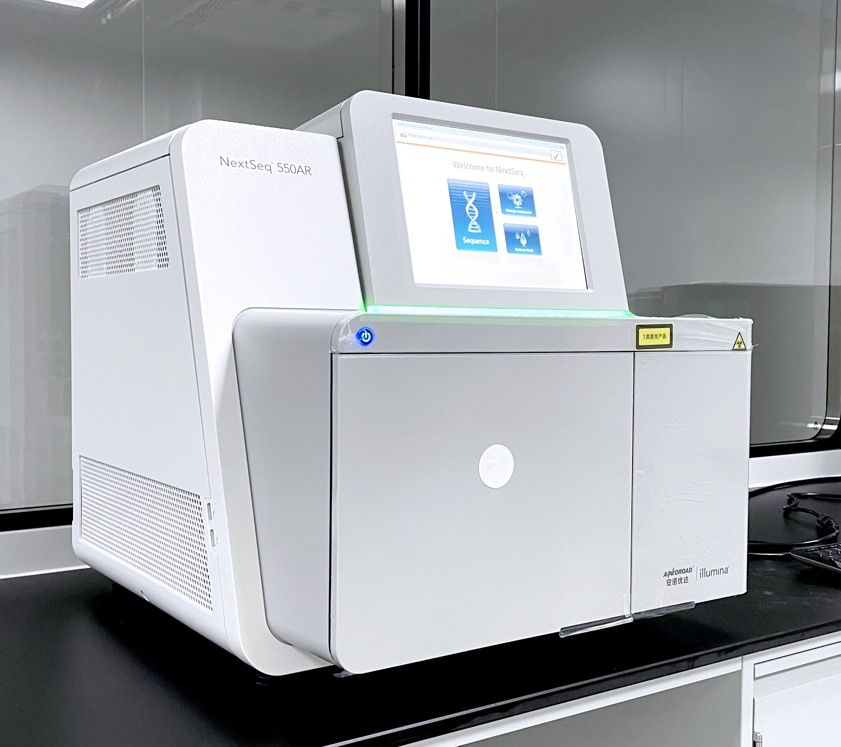
方案五｜多组学靶点挖掘系统（NGS）
行业：基因检测 / 精准医疗
案例：RekonBio · Omics星千寻
亮点：
· 数据整合：整合TCGA、GEO等海量公共数据。
· 深度挖掘：评估“可成药性”，比文献早1–2年。
· 闭环验证：与知识图谱系统协同，形成“挖掘-验证”闭环。
依托高通量测序技术与AI算力底座，实现从原始测序数据到潜在药物靶点的全流程智能化挖掘与验证。
Notes:
本页介绍了方案五：多组学靶点挖掘系统（NGS）。该系统面向基因检测与精准医疗行业，以RekonBio的Omics星千寻为案例，具备三大核心亮点：首先是强大的数据整合能力，汇聚了TCGA、GEO等海量公共数据；其次实现了深度挖掘，能超前评估靶点的“可成药性”，发现时间比顶级期刊文献早1到2年；最后通过与知识图谱系统协同，形成了“挖掘-验证”的完整闭环，为药物研发提供了高效、精准的靶点发现解决方案。

Slide 19
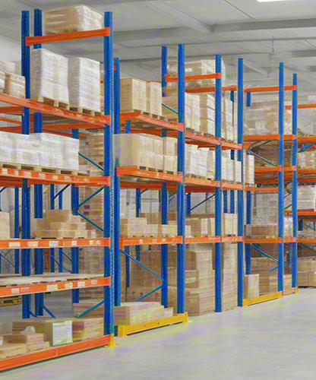



方案六｜专项定制开发·电商管理系统
行业：跨境电商|案例：海外电商选品系统
数据聚合
聚合4+主流平台数据，双引擎驱动。
智能选品
分析耗时从数天压缩至分钟级。
趋势洞察
支持市场热点趋势分析。
Notes:
本页介绍了方案六：专项定制开发的电商管理系统。针对跨境电商行业，以海外电商选品系统为案例，核心亮点包括：聚合4+主流平台数据的双引擎驱动能力；将选品分析耗时从数天压缩至分钟级的智能选品能力；以及支持市场热点趋势分析的洞察能力。

Slide 20





方案七｜专项定制开发·智能化招聘系统
行业：企业HR / 人力资源
数据安全
系统对接
敏感数据私有化存储。
与HRMS、OA、钉钉/飞书打通。
技术壁垒
可量化结果
成熟的跨平台简历抓取方案。
简历筛选时间从天级到分钟级。
Notes:
本页介绍方案七：专项定制开发的智能化招聘系统，主要面向企业HR与人力资源管理领域。我们的交付重点体现在四个方面：第一，数据安全，实现敏感数据的私有化存储；第二，系统对接，能与HRMS、OA、钉钉/飞书等平台打通；第三，技术壁垒，拥有成熟的跨平台简历抓取方案；第四，可量化结果，将简历筛选时间从天级缩短至分钟级，显著提升招聘效率。

Slide 21
03
方法论与落地步骤
Notes:
有了强大的产品和方案，如何确保它们能在企业中成功落地呢？这就引出了我们的第三章：方法论与落地步骤。我们相信，成功的AI项目不仅仅是技术的堆砌，更需要科学的方法和严谨的执行。

Slide 22
总体路径
先看人、看流程、看数据，再决定做什么、怎么做。
诊断
方法探讨
实施
升级
2–4周 | 摸清现状
1–2周 | 选路径选工具
1–3个月 | 真正上线
持续进行 | 持续扩展
深入业务一线，全面梳理现状，输出诊断报告，定位转型切入点。
评估技术可行性，筛选适配工具与路径，制定个性化转型方案。
分阶段推进部署与调试，配合培训与试点，确保应用上线产生实效。
基于反馈优化模型，扩展应用场景，推动全流程智能化持续演进。
以“业务价值”为导向，拒绝技术堆砌，通过科学四步路径实现业务全面提效。
Notes:
我们的总体路径遵循一个核心原则：不从AI工具谈起，而是先深入了解企业的人、流程和数据。整个过程分为四个阶段：首先是为期2-4周的诊断，摸清现状；然后是1-2周的方法探讨，选择最合适的路径和工具；接着是1-3个月的实施阶段，让系统真正上线运行；最后是持续的升级阶段，不断扩展AI的应用范围和深度。

Slide 23







第一阶段｜诊断：摸清现状
人
部门、岗位、级别。
事
高频、繁琐流程。
料
现有文档、知识、数据。
工具
已用工具及验证结果。
深入业务一线，通过实地访谈与问卷调研，全方位解构企业的组织基因、业务痛点与资源储备，为AI落地寻找最佳切入点，奠定认知基础。
约束
预算、时间、数据安全。
产出
AI落地优先级地图 + 可切入场景清单。
Notes:
在第一阶段“诊断”中，我们会全面梳理企业的现状。我们会分析组织架构，了解不同岗位的需求；我们会梳理业务流程，找出最需要自动化的痛点；我们会盘点现有的数据和知识资产；我们还会了解企业已使用的工具和面临的约束。最终，我们会产出一份AI落地优先级地图和可切入的场景清单，为后续工作提供清晰的指引。

Slide 24




第二阶段｜方法探讨：选路径、选产品
基于前期诊断，与您共同选定最佳切入场景与落地路径，确保AI价值高效验证与持续落地。
路径A · 快速起步
路径B · 通用产品定制
路径C · 行业专属方案
适合先验证AI价值。使用钉钉/飞书自建工作流 + xBAI指导。
适合系统化落地。采用第一章通用产品。
适合深度需求。采用第二章行业方案。
阶段核心产出：落地方案书 + 产品选型 + 交付计划。
Notes:
第二阶段是“方法探讨”。我们会根据您的情况，从三个路径中选择：路径A适合快速验证价值，用现有工具加指导；路径B适合系统化落地，采用通用产品；路径C适合深度需求，采用行业方案。最终产出是落地方案书、产品选型和交付计划。

Slide 25



第三阶段｜实施：真正上线
AI必须进入真实工作，产生可见结果。
01 搭建
02 打通
03 培训
开发、配置、集成。
接入业务流程，结果可量化。
员工培训，验收确认。
产出：AI系统上线运行 + 验收报告
Notes:
第三阶段“实施”是将方案变为现实的关键。我们的原则是，AI必须进入真实的工作流程，产生看得见的结果。我们会完成系统的搭建、配置和集成，然后将其与您的业务流程打通，并为每个场景指定业务负责人来追踪效果。最后，我们会提供全面的员工培训，并交付验收报告，确保系统真正上线并发挥作用。

Slide 26




第四阶段｜升级：越做越强
首个场景成功跑通后，我们将从“单点突破”迈向“全面赋能”，通过横向复制与纵向深耕双管齐下，让AI价值最大化。
横向扩展：复制成功模式
纵向做深：打造全流程闭环
将验证成熟的产品方案快速复制到企业其他业务线，实现能力复用与规模化降本增效。
从单一功能工具升级为覆盖业务全链路的智能工作台，实现端到端的智能化管理。
最终目标：构建核心能力
关键产出：规划与落地
从“用了AI”到“离不开AI”，让AI沉淀为企业不可替代的核心能力。
输出《企业AI能力升级路线图》+《下一阶段场景落地方案》。
Notes:
当第一个场景成功跑通后，就进入了持续“升级”的第四阶段。我们可以横向扩展，将成功的模式复制到其他部门；也可以纵向做深，将单个AI工具升级为覆盖全流程的工作台。随着AI用得越久，它沉淀的企业知识越多，就越能成为企业不可替代的核心能力。我们的目标是帮助企业从“用了AI”进化到“离不开AI”。

Slide 27



二维码占位
联系我们
博昇慧源 xBAI (xbrilliance.ai)
电子邮箱
donaldtang@scinova.com
公司地址
上海市延安西路726号22楼
Notes:
我的分享到此结束。感谢大家的聆听。如果您对我们的产品和方案感兴趣，或者希望探讨如何将AI应用于您的业务中，欢迎随时通过邮件或到访我们的办公室与我们联系。期待与您携手，共创智能未来。谢谢！

